Slide 1








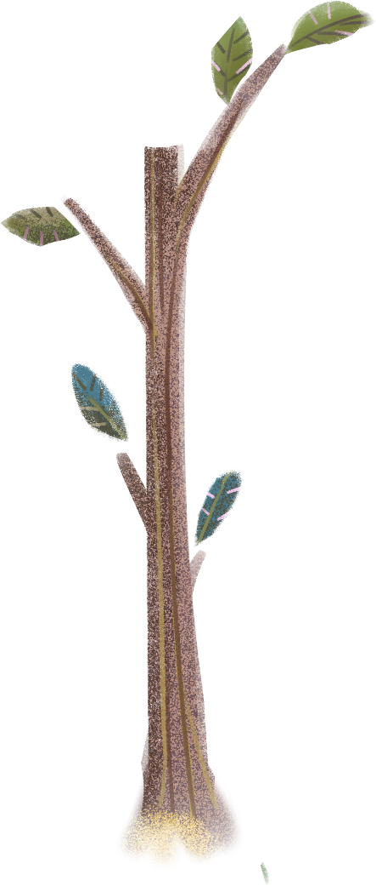






Bài 24 – Tiết 3 – Tuần 13
Luyện tập:
Mở rộng vốn từ về bạn trong nhà; Biện pháp so sánh

Slide 2

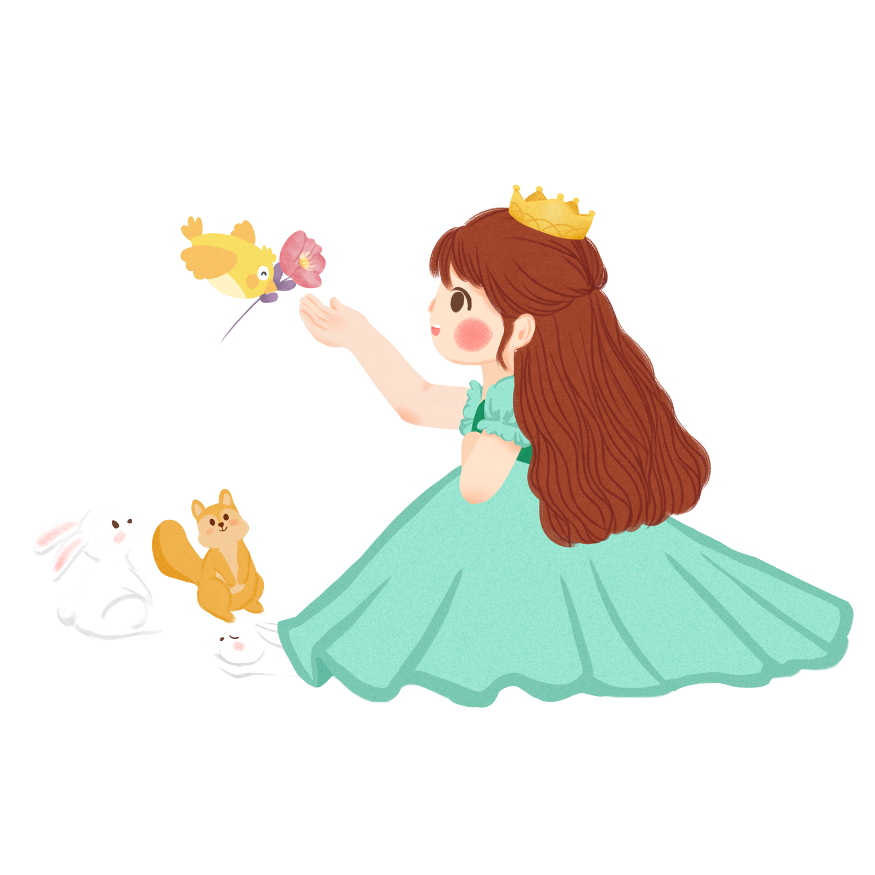
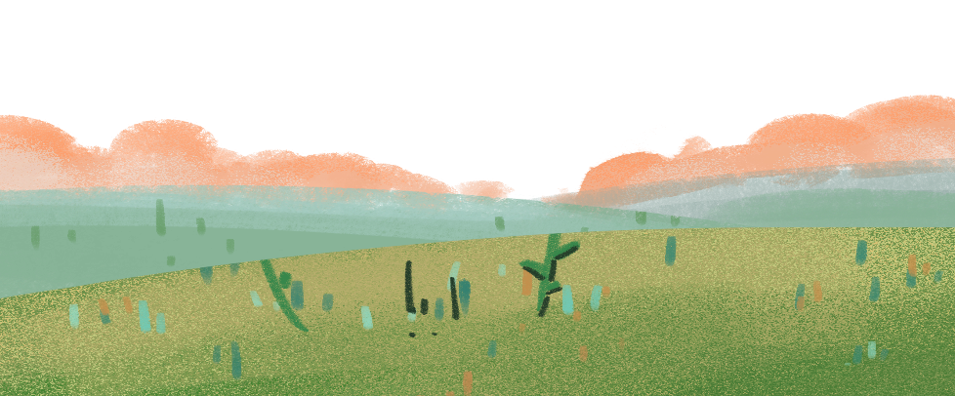
Khởi động

Slide 3


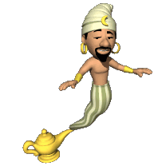
Giải cứu thần đèn

Slide 4



Giải
Cứu
1
2
3

Slide 5


Tìm từ ngữ chỉ người trong câu thơ sau:
Trung thu trăng sáng như gương
Bác Hồ ngắm cảnh nhớ thương nhi đồng.
Thư Trung thu – Bác Hồ
Đáp án:
Bác Hồ, nhi đồng

Slide 6
Đặt 1 câu giới thiệu để nói về một người trong gia đình em.

Slide 7
Đặt câu khiến để các em nhỏ giữ trật tự ở nơi công cộng.

Slide 8
Bài 24 – Tiết 3
Luyện tập:
Mở rộng vốn từ về bạn trong nhà; Biện pháp so sánh

Slide 9
1
Mở rộng vốn từ về bạn trong nhà ( đồ đạc, vật nuôi)
2
YÊU CẦU CẦN ĐẠT
Nhận biết được câu văn, câu thơ có sử dụng biện pháp so sánh, tác dụng của biện pháp so sánh
3
Cảm nhận được vẻ đẹp của hình ảnh thông qua biện pháp so sánh, yêu thích thơ văn.

Slide 10
Khám phá

Slide 11


Slide 12

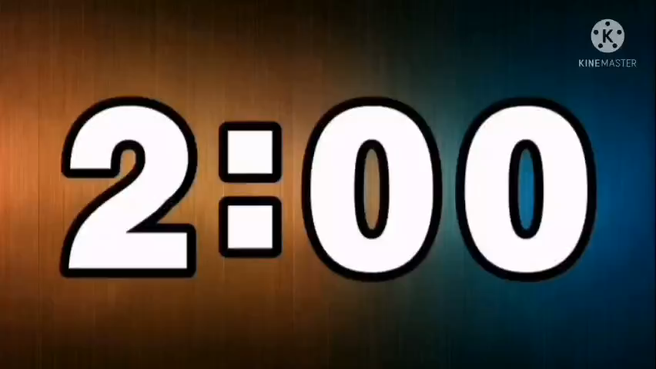
Bài 1. Tìm từ ngữ về bạn trong nhà theo hai nhóm:
Thảo luận nhóm trong gian 2 phút
Từ ngữ về bạn trong nhà
Vật nuôi | Đồ đạc
mèo | quạt điện
(….) | (….)

Slide 13


Bài 1. Tìm từ ngữ về bạn trong nhà theo hai nhóm:
TRÌNH BÀY
Từ ngữ về bạn trong nhà
Vật nuôi | Đồ đạc
mèo | quạt điện
(….) | (….)

Slide 14

TRÌNH BÀY
NHẬN XÉT

Slide 15
Bài 1. Tìm từ ngữ về bạn trong nhà theo hai nhóm:
Từ ngữ về bạn trong nhà
Vật nuôi | Đồ đạc
mèo, chó, trâu, gà, lợn, các loại cá vàng, vịt, ngan, ngỗng,.. | quạt điện, bàn, ghế, tủ lạnh, ti vi, điều hòa, máy tính,…

Slide 16
Biện pháp so sánh

Slide 17
Bài 2: Đọc đoạn văn dưới đây và trả lời câu hỏi.
Nhà Thuỷ ở ngay dưới thuyền. Con sông thân yêu, nơi có “nhà” của Thuỷ ấy, là sông Hồng. Lòng sông mở mênh mông, quãng chảy qua Hà Nội càng mênh mông hơn. Mỗi cánh buồm nổi trên dòng sông, nom cứ như là một con bướm nhỏ. Lúc nắng ửng mây hồng, nước sông nhấp nháy như sao bay.
1. Cánh buồm trên sông được so sánh với sự vật nào?
Thảo luận nhóm đôi
2. Nước sông nhấp nháy được ví với sự vật nào?

Slide 18

Bài 2: Đọc đoạn văn dưới đây và trả lời câu hỏi.
Nhà Thuỷ ở ngay dưới thuyền. Con sông thân yêu, nơi có “nhà” của Thuỷ ấy, là sông Hồng. Lòng sông mở mênh mông, quãng chảy qua Hà Nội càng mênh mông hơn. Mỗi cánh buồm nổi trên dòng sông, nom cứ như là một con bướm nhỏ. Lúc nắng ửng mây hồng, nước sông nhấp nháy như sao bay.
1. Cánh buồm trên sông được so sánh với sự vật nào?
Cánh buồm trên sông được so sánh với con bướm nhỏ.
2. Nước sông nhấp nháy được ví với sự vật nào?
Nước sông nhấp nháy được ví với sao bay.

Slide 19


Bài 3: Tìm hình ảnh so sánh trong các đoạn thơ dưới đây và nêu tác dụng của nó.
2
1
Sân nhà em sáng quá
Nhờ ánh trăng sáng ngời
Trăng tròn như cái đĩa
Lơ lửng mà không rơi.
( Nhược Thuỷ - Phương Hoa)
Cau cao cao mãi
Tàu vươn giữa trời
Như tay xoè rộng
Hứng làn mưa rơi.
( Ngô Viết Dinh)
4
3
Sương trắng viền quanh núi
Như một chiếc khan bông
Ồ, núi ngủ lười không!
Giờ mới đang rửa mặt.
( Thanh Hào)
Một hôm mặt đất
Mọc lên cái cây
Cái cây bé nhỏ
Lá mềm như mây.
( Lâm Thị Mỹ Dạ)

Slide 20
Bài 3: Tìm hình ảnh so sánh trong các đoạn thơ dưới đây và nêu tác dụng của nó.
1
2
Cau cao cao mãi
Tàu vươn giữa trời
Như tay xoè rộng
Hứng làn mưa rơi.
( Ngô Viết Dinh)
Sân nhà em sáng quá
Nhờ ánh trăng sáng ngời
Trăng tròn như cái đĩa
Lơ lửng mà không rơi.
( Nhược Thuỷ - Phương Hoa)
Tàu
Trăng
đĩa
tay
4
3
Một hôm mặt đất
Mọc lên cái cây
Cái cây bé nhỏ
Lá mềm như mây.
( Lâm Thị Mỹ Dạ)
Sương trắng viền quanh núi
Như một chiếc khăn bông
Ồ, núi ngủ lười không!
Giờ mới đang rửa mặt.
( Thanh Hào)
Sương
khăn bông
Lá
mây

Slide 21
Sự vật 1
So sánh với
Sự vật 2
Hình ảnh so sánh
* Tác dụng của các hình ảnh so sánh:
+ Làm cho sự vật sinh động, gần gũi, cụ thể hơn. Hình ảnh so sánh cũng giúp cho câu văn, câu thơ cụ thể hơn, sinh động và dễ cảm nhận.

Slide 22


Slide 23
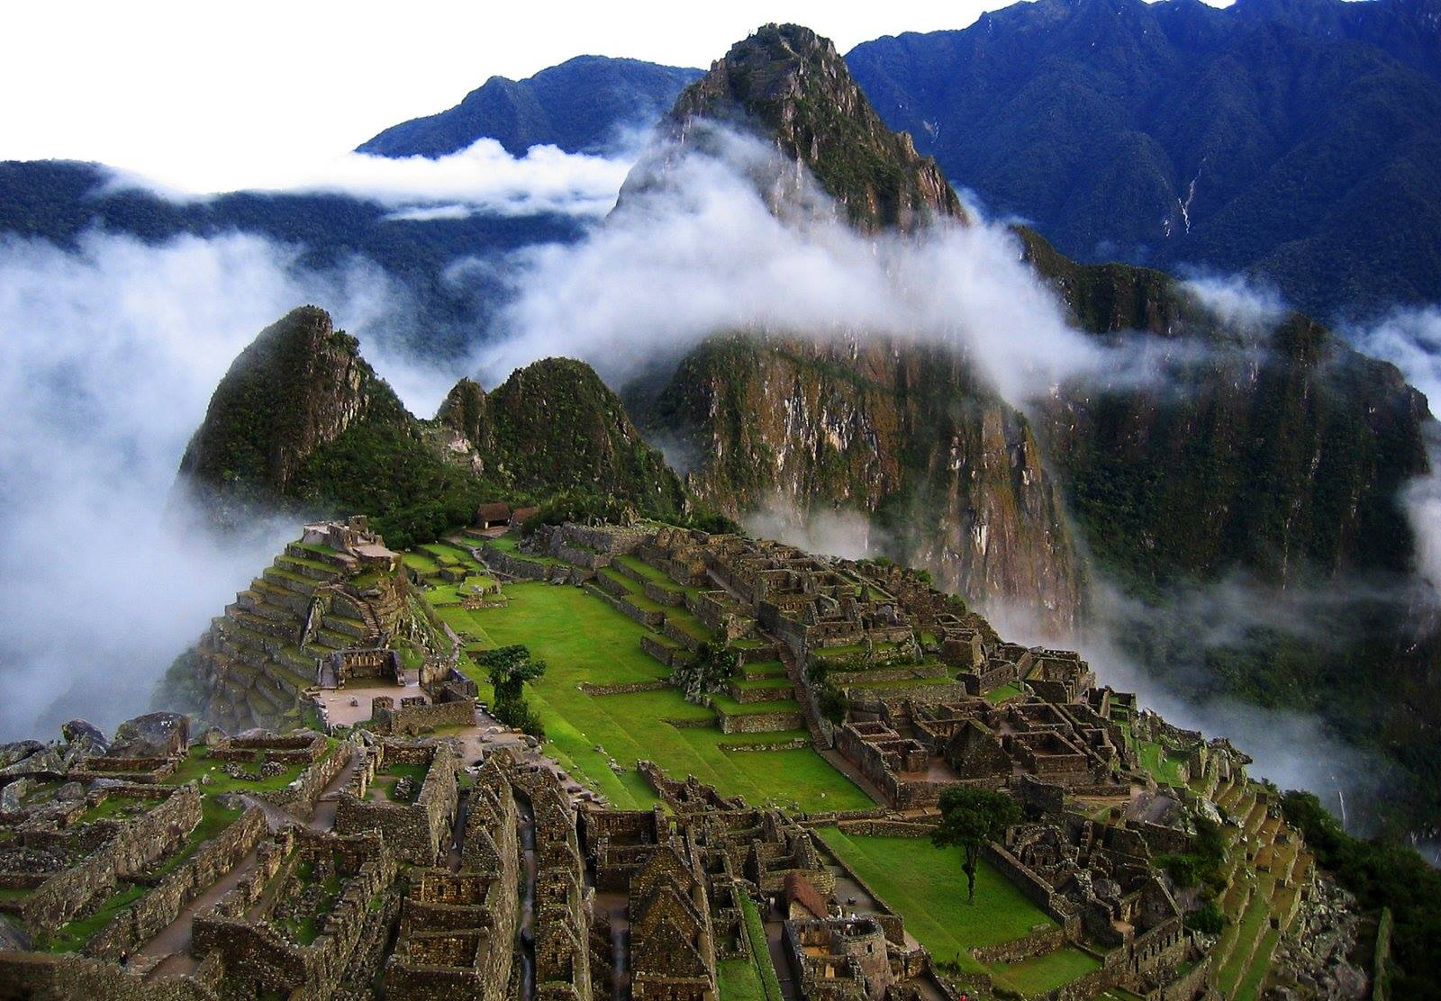

Slide 24
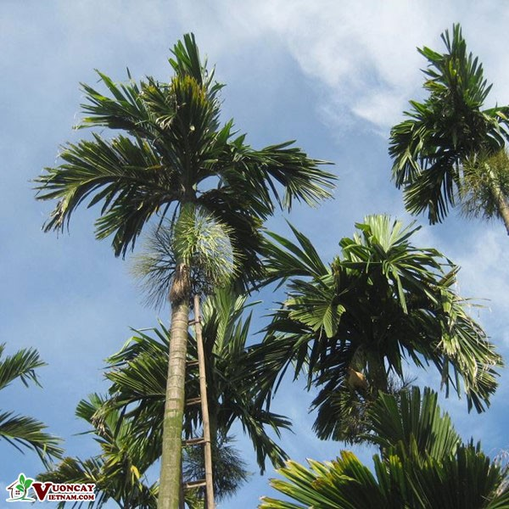

Slide 25
VẬN DỤNG VÀ TRẢI NGHIỆM

Slide 26
1/ Hôm nay con được học những nội dung nào?
2/ Một Hs lấy ví dụ có hình ảnh so sánh.
3/ Dặn học sinh chuẩn bị cho bài sau.

